Slide 1

真实问题解决6——
以Cu(兼顾Cr、Mn等)元素为主题的概念原理元素化合物融合
朝阳区线上课堂·高三年级化学
北京工业大学附属中学 杜卓彦

Slide 2
课标要求对于金属元素及其化合物部分能应用金属活动顺序表判断反应能否进行并解释相关现象，能根据研究物质的思路方法，掌握常见金属单质及其化合物的主要性质和应用。
学习目标
（1）体会Cu在金属活动顺序表中的位置对Cu性质的影响以及在氧化还原、冶金、与酸反应、电化学等角度的特点并能书写相关化学方程式和离子方程式。
（2）掌握作为可变价金属在物质分类及氧化还原角度的变化特点，并能根据研究物质的思路方法进行分析和应用。学习Cu等金属元素的价值主要体现在对含金属元素物质研究的方法和思路的落实及灵活应用上。。
（3）了解实验探究题、化学原理题或工业流程题的命题规律及解题思路。

Slide 3
近年Cu(兼顾Cr、Mn等)金属相关的北京高考真题回顾

Slide 4
高考试题命题规律及设问特点
（1）发掘教材内容，把握典型物质的基础反应，基于金属活动顺序表和研究物质的几个角度学会灵活运用：比如Cu和酸（浓硫酸、稀硫酸、硝酸）是否反应及反应特点、Cu的精炼、电解CuCl₂溶液、铜盐的水解、KMnO₄ （K₂Cr₂O₇、MnO₂）等含高价元素的物质的氧化性、TiCl₄（银氨溶液）等来自课本；浓硫酸与铜加热反应下产生白雾来自典型实验的特异现象探究。
（2）含变价元素物质的氧化性和还原性是常见的高考考点，会融合到电化学、工艺流程或实验探究等知识或题型对反应原理进行深度考查，有助于深刻领会氧化还原反应的反应规律和离子反应本质。
（3）向其他金属元素拓展的目的在于考察化学学科的学科素养，对化学学科的研究方法的理解、掌握和迁移能力。

Slide 5
相关知识梳理

Slide 6
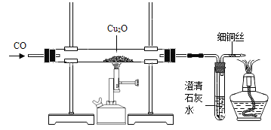
1、Cu在金属活动顺序表中的位置和相应性质：
（1）工业上可采用多种方法冶炼铜。
①在地下利用爆破粉碎孔雀石[Cu₂(OH)₂CO₃]，再注入稀硫酸原地浸取，将浸取液抽到地表，加入铁屑制得铜。冶炼铜的有关化学方程式为 、 。
② 利用一氧化碳还原赤铜矿（Cu₂O）冶炼铜。实验室可用下图所示装置进行实验。
当硬质玻璃管中的反应结束时，应进行的实验操作是 ；尾气导管口处的细铜丝，能防止点燃尾气时产生回火引起爆炸，其原理是 。
Cu₂(0H)₂C0₃+2H₂S0₄=2CuSO₄, +3H₂0+ CO₂↑
CuSO₄ +Fe=Cu+ FeSO₄
先停止加热,继续通一氧化碳,防止新生成的铜被再次氧化
铜丝具有导热性,能吸收部分热量,使导管内温度达不到CO的着火点

Slide 7
1、Cu在金属活动顺序表中的位置和相应性质：
（1）工业上可采用多种方法冶炼铜。
③利用辉铜矿（Cu₂S）冶炼铜的原理如下：
Ⅰ.取一定质量的Cu₂S在空气中高温焙烧，安全反应后生成一种铜的氧化物和二氧化硫；
Ⅱ.再取上述一半质量的Cu₂S，与Ⅰ中生成的铜的氧化物混合均匀，隔绝空气高温煅烧，恰好完全反应，生成铜和二氧化硫。结合质量守恒定律，判断这种铜的氧化物是什么，写出推理过程:
假设生成氧化铜 则ⅠCu₂S ＋ 2 O₂= 2CuO+ SO₂
Ⅱ 2 CuO + Cu₂S= 4Cu+SO₂
Ⅱ中Cu₂S用量与Ⅰ相同,与题意不符
假设生成氧化亚铜 则Ⅰ2Cu₂S ＋ 3 O₂= 2Cu₂O+ 2 SO₂
Ⅱ 2 Cu₂O + Cu₂S= 6 Cu+SO₂
Ⅱ中Cu₂S用量是Ⅰ的一半,与题意相符

Slide 8
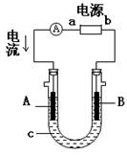
1、Cu在金属活动顺序表中的位置和相应性质：
④电解原理在化学工业中有广泛,应用硫酸铜是精制铜的主要原料，某工厂用硫化铜(CuS)制硫酸铜拟选择两个方案:
方案i:CuS在硫杆菌(催化剂)的作用下跟空气中O₂发生反应生成CuSO₄;
方案ii:2CuS + 3O₂ = 2CuO + 2SO₂，CuO + H₂SO₄ = CuSO₄ + H₂O
写出方案i反应的化学方程式 。
从绿色化学的角度考虑，上述方案应选 (填i或ii)更合理，理由是 。
如要进行粗铜(含Al、Zn、Ag、Pt、Au等杂质)的电解精炼，
电解质溶液c是 下列说法正确的是 。
a．电能全部转化为化学能
b．在电解精炼过程中，电解液中伴随有Al³⁺、Zn²⁺产生
c．溶液中Cu^{2＋}向阳极移动 d．利用阳极泥可回收Ag、Pt、Au等金属
硫杆菌
CuS + 2O₂ ===CuSO₄
i
成本低
污染小
反应条件简单
含量很低的矿石也能被利用
硫酸铜
b、d

Slide 9
1、Cu在金属活动顺序表中的位置和相应性质：
（1）工业上可采用多种方法冶炼铜。
用惰性电极电解CuSO₄溶液。若阴极析出Cu的质量为12.8 g，则阳极上产生的气体在标准状况下的体积为 L 。
利用反应2Cu＋O₂＋2H₂SO₄ = 2CuSO₄＋2H₂O可制备CuSO₄，若将该反应设计为电解池，其电解质溶液需用 ，阳极材料是用 ，
阴极电极反应式为 。
2.24
通电
2 CuSO₄ +4 H₂O=== 2 Cu + O ₂ ↑+ 2 H₂SO₄
0.2mol
0.1mol
硫酸
Cu
O₂ + 4e⁻ + 4H⁺ =2H₂O

Slide 10
(2)对于与酸反应的影响：
整理Cu与酸反应的规律

Slide 11
例：CuSO₄用途广泛，以Cu为原料制CuSO₄有多种方法。
例：CuSO₄用途广泛，以Cu为原料制CuSO₄有多种方法。
（1）实验室可用Cu与浓硫酸反应制CuSO₄的化学方程式是 。
该方法制CuSO₄存在的不足是 （写出任意一条）。
（2）实验小组采取如下方法制CuSO₄。
实验表明，Fe³⁺能加快生成CuSO₄的反应速率，加快原理可表述为：
i. 2Fe³⁺ + Cu = 2Fe²⁺ + Cu²⁺ ii. ……
ii的离子方程式是 。
2 H₂SO_{4(浓）} + Cu=2 H₂O + SO ₂ ↑+ CuSO₄
产生污染
硫酸利用率不高
O₂ + 4Fe²⁺ + 4H⁺ = 4Fe³⁺+2H₂O

Slide 12
(3)基于金属活动顺序表相应金属离子氧化还原与反应条件关系的研究
（1）根据实验I和II回答下列问题。 ①由“黄色立即加深”初步判断有I₂生成，选择 (填试剂)进一步证实生成了I₂。 ②写出Fe³⁺与I－反应的离子方程式 ，该条件下氧化性：Fe³⁺____ I₂。
③实验II的目的是 。
淀粉/CCl₄
2Fe³⁺ + 2I⁻ = 2Fe²⁺+I₂
＞
对比实验，证明在该条件下O₂和HNO₃不能氧化I⁻

Slide 13
(3)基于金属活动顺序表相应金属离子氧化还原与反应条件关系的研究
（2）实验IV中Cu²⁺与I－反应的离子方程式是 ，甲同学得出氧化性：Cu²⁺＞I₂。
2Cu²⁺ + 4I⁻ = 2CuI↓+I₂

Slide 14
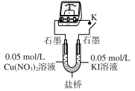
(3)基于金属活动顺序表相应金属离子氧化还原与反应条件关系的研究
（3）乙同学认为甲同学的结论不合理，分析原因：实验Ⅲ应该有I₂生成，但却生成了AgI沉淀，因此推测实验IV中I₂的生成，与CuI沉淀有关，故不能确定氧化性：Cu²⁺＞I₂，并用右图装置进行验证。K闭合后，较长时间发现两侧溶液均无明显变化。乙同学为了进一步判断Cu²⁺和I₂的氧化性强弱，将左侧电极改为Cu电极，并向右侧溶液中加入_______（填试剂），发现指针偏转，且左侧溶液颜色加深，证明该条件下氧化性：Cu²⁺_______I₂。
I₂溶液
<

Slide 15
(3)基于金属活动顺序表相应金属离子氧化还原与反应条件关系的研究
（4）该小组同学进一步分析认为，实验Ⅲ没有发生2Ag⁺＋2I－ 2Ag＋I₂的原因是：Ag⁺和I－生成AgI沉淀，反应物浓度迅速降低，不利于该反应进行；请分析实验IV发生氧化还原反应的原因是 。
（5）小组同学得出反思实验，在反应体系中，各物质浓度对氧化还原反应是否发生都有一定影响。
2Cu²⁺＋2I－ 2Cu⁺＋I₂ ，Cu⁺与I－生成CuI沉淀，Cu⁺、I⁻浓度迅速降低，促进反应的正向进行。

Slide 16
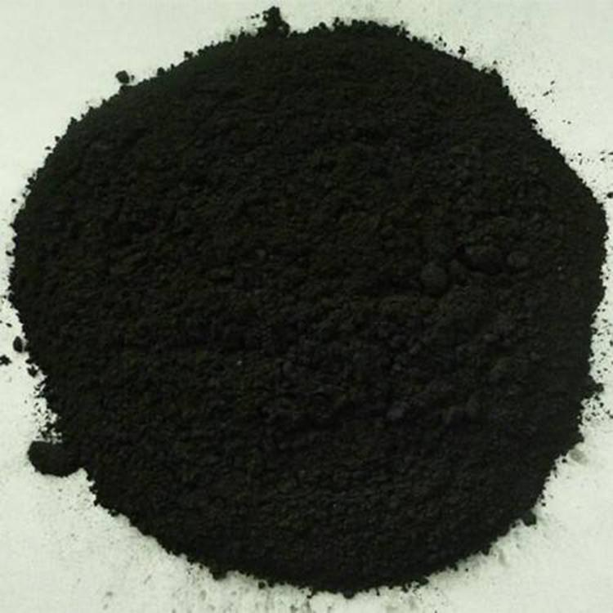
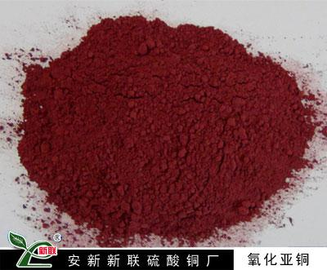
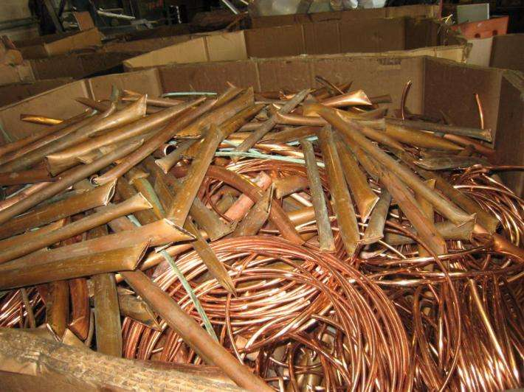
2、CuO和Cu₂O的区别：
H₂SO₄ +Cu₂O= Cu + H₂ O + CuSO₄
红色固体不能完全溶于过量稀硫酸

Slide 17
2、CuO和Cu₂O的区别：
CuO---0.80g
Cu₂O---0.72g
高温
Cu（OH）₂ = CuO+H₂O
4CuO = 2Cu₂O + O₂
CuO
Cu₂O
0.18

Slide 18
其他金属元素的迁移

Slide 19
典型例题解析
2018朝阳期末
印刷铜制电路板的腐蚀液选取和回收再利用一直是研究的热点。
（1）FeCl₃溶液一直作为传统的腐蚀液。
① 腐蚀过程中的离子方程式为 。
② 腐蚀结束后，通过以下两步可分离出铜，并实现FeCl₃溶液再生。
i. 步骤I所加试剂和操作分别为 。
ii. 可实现步骤II转化的物质或方法是 （填一种即可）。
2Fe³⁺ + Cu = 2Fe²⁺+Cu²⁺
步骤I
步骤II
废液 溶液X FeCl₃溶液
过量铁粉/过滤
Cl₂

Slide 20
典型例题解析
2018朝阳期末
18-20

Slide 21
典型例题解析
2018朝阳期末
20-30℃时，升高温度，腐蚀量有所增加，主要是因为温度升高使反应速率加快
30℃以上，升高温度，腐蚀量降低，主要时因为H₂O₂分解、NH₃挥发
加入足量HNO₃使沉淀溶解，再加入AgNO₃溶液，观察是否出现白色沉淀

Slide 22
小结
1. 扎实的基础知识、典型实验，以旧带新；
2. 熟练掌握和应用认识物质的一般角度和基本方法；
3. 充分解读、理解信息，加强证据意识；
4. 了解常见高考题的命题规律；
5. 通过对题目的整体把握和深度研究培养学科素养。

Slide 23

谢谢您的观看
北京市朝阳区教育研究中心 制作

